Slide 1
第3讲 词项词典 The term vocabulary

Slide 2
如何建立词项词典？
一、文档解析(Parsing a document)
二、词条化 (Tokenization)
三、词项归一化 (Normalization)
四、词干还原 (Stemming)
五、词形归并 (Lemmatization)
六、停用词 (Stop Words)
七、 开源 NLP库/工具

Slide 3
一、文档解析 (Parsing a document)
文档包含哪些格式？
pdf/word/excel/html et al.
Apache POI是Apache软件基金会的开放源码函式库
http://poi.apache.org/
POI提供API给Java程序对Microsoft Office格式档案读和写的功能。
文档中包含的语言？
法语中包含德语的pdf
可以看成是机器学习中的分类问题，但在实际中往往采用启发式方法来实现。
文档使用何种编码方式？
ANSI
charset="gb2312"
UNICODE
UTF-8、UTF-16、UTF-32
Notes:
https://blog.csdn.net/hongsong673150343/article/details/88584753

Slide 4
二、词条化 (Tokenization)
Web 数据中的文本→字符序列 分词
“词条”Token
词条化：将给定的字符序列拆分成一系列子序列的过程，其中每一个子序列称之为一个“词条”Token。
利用空格，标点符号进行分割
英文本身就已经通过空白符进行了分词！！！
输入：“Friends, Romans and Countrymen”
输出：
Friends
Romans
and
Countrymen

Slide 5
词条化可能遇到的问题(英文)
连字符问题？
Hewlett-Packard → Hewlett和Packard 是二个词条吗？
State-of-the-art
Co-education
空格问题？
San Francisco是一个词条还是二个词条？
连字符和空格相互影响
Lowercase，lower-case，lower case
英文句号的考虑
IEEE 802.3 X.25 X.509
数字的考虑
Tel:3601000, Mar.2011
可以通过正则表达式优化词条化效果

Slide 6
NLP中，其他的一些语言显然没这么幸运：
德语：
德语构词法允许复合词的存在，
可以理解为将多个简单单词直接拼接成一个复杂单词，并且中间不会添加任何连字符。
感受一下，这是一个单词：Grundstücksverkehrsgenehmigungszuständigkeitsübertragungsverordnung
土地行驶许可授权管理办法
日语：
日语的灾难在于，平假名、片假名、汉字、罗马字符可以近乎等价地进行替换，这种等价是令人头疼的问题
中文：不必多言

Slide 7
三、 词项归一化 (Normalization)
归一化：将文档和查询中的词条“归一化”成一致的形式
希望USA和U.S.A.之间也能形成匹配
归一化的结果：
在IR系统的词项词典中，形成多个近似词项的一个等价类
隐式的建立等价类
例如将USA和U.S.A.映射为USA
例如将anti-discrimination和antidiscrimination映射为antidiscrimination 反歧视

Slide 8
不同语言之间的区别
重音符号
e.g.：法语中résumé vs. resume
变音符号
e.g.：德语中Tuebingen vs. Tübingen. (其实它们应该是等价的)
其他
中文中日期的表示7月30日 vs. 英文中7/30
日语中使用的假名汉字 vs. 中文中的汉字
最重要的标准
最重要的问题不是规范或者语言学的问题，而是用户将会如何根据这些词来构造查询？
即使在一些语言中，有的词有了标准的读音，但是用户有自己的读音/拼写方式
e.g.：Tuebingen, Tübingen, Tubingen →Tubingen

Slide 9
大小写转换
一般策略
将所有字母转换为小写
绝大多数情况下，用户在构造查询时都忽略首字母的大写
一些专有名词除外
e.g.：General Motors
Fed vs. fed
SAIL vs. sail

Slide 10
词项归一化的策略：建立同义词扩展表。
e.g.：手工建立同义词词表
car = automobile, color = colour
①为每个查询维护一张包含多个词的查询扩展词表
例如：查询automobile的同时，也查询car
②在建立索引建构时就对词进行扩展
例如：对于包含automobile的文档，我们同时也使用car来索引

Slide 11
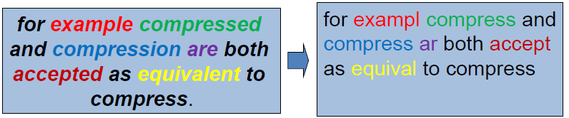
四、 词干还原 (Stemming)
通常指去除单词两端词缀的启发式过程。
e.g., automate(s), automatic, automation → automat
词干还原能够提高召回率，但是会降低准确率
e.g.: operative ⇒ oper
词干还原对于芬兰语，西班牙语，德语，法语都有明显的作用，其中对芬兰语的提高达到30%(以MAP平均准确率来计算)。
芬兰语是一门非常困难而且与众不同的语言
Finnexia,这是世界上第一款能够帮助使用者学习芬兰语的药物。

Slide 12
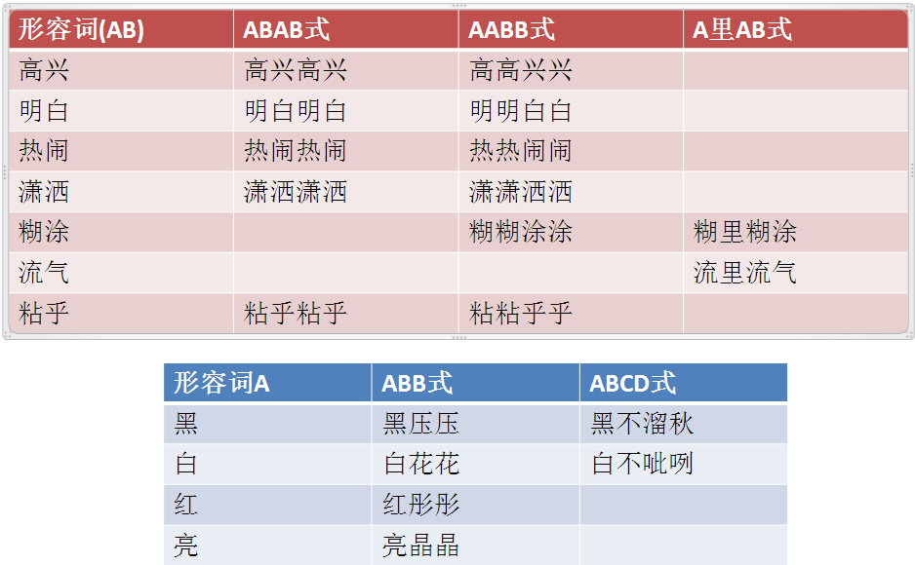
中文重叠词还原—可视为“词干还原”

Slide 13
Porter算法
英文处理中最常用的词干还原算法。
The most famous stemmer A rule-based stemmer
Dr Martin Porter wrote his original stemming algorithm for English in 1980, since when the "Porter stemming algorithm" has been cited in over 800 academic papers and used by IBM, Google Microsoft and many corporations the world over.
经过实践证明是高效性的算法
算法包括5个按照顺序执行的词项约简步骤
每个步骤都是按照一定顺序执行的
每个步骤中包含了选择不同的规则的约定
比如，从规则组中选择作用时词缀最长的那条规则
Lucene里面的分词器里面有一个PorterStemFilter类，用到了Porter算法

Slide 14
启发式规则
e.g
后缀表（SuffixList）
要考虑规则的“权重”
(前面的字母数>1) EMENT →去除后缀
replacement → replac
cement → cement

Slide 15
五、 词形归并(Lemmatization)
利用词汇表和词形分析来减少屈折变化的形式，将其转变为基本形式。
e.g.
am, are, is → be
car, cars, car's, cars' →car
the boy's cars are different colors →the boy car be different color
词形归并可以减少词项词典中的词项数量

Slide 16
名词复数可以构造下面这样的规则：
s -> // 词尾字符"s"替换为空
ies -> i // 词尾字符串"ies"替换为i
i -> y // 替换词尾"i"为"y"
boys → boy
tries → try

Slide 17
词干还原 (Stemming)和词形归并 (Lemmatization)
代表意义不同。
Stemming通常指很粗略的去除单词两端词缀的启发式过程。
Lemmatization通常指利用词汇表和词形分析来去除屈折词缀，从而返回词的原形或词典中的词的过程。
假如给定词条 saw，
词干还原过程可能仅返回 s，
而词形归并过程将返回see或者saw，
具体返回哪个词取决于当前上下文中saw是动词还是名词。
两个过程的区别还在于：
词干还原在一般情况下会将多个派生相关词合并在一起，
而词形归并通常只将同一词元的不同屈折形式进行合并。

Slide 18
语言的特殊性
词干还原和词形归并，都体现了不同语言之间的差异性，包括：
不同语言之间的差异
特殊专业语言与一般语言的差异
词干还原或者词形归并往往通过在索引过程中增加插件程序的方式来实现

Slide 19
六、 停用词 (Stop Words)
每个词项都作为候选的索引？
去除停用词
停用词 Stop Words
应用太广泛，
对这样的词搜索引擎无法保证能够给出真正相关的搜索结果，难以帮助缩小搜索范围，同时还会降低搜索的效率，
所以通常会把这些词从问题中移去，从而提高搜索性能。
词条(Tokens)
词项(Terms)

Slide 20
消除停用词问题和可能的方法
优点：
停用词消除可以减少term的个数
缩小搜索范围，
提高搜索的效率
机器学习文本分类算法的文档的预处理
缺点：有时消除的停用词对检索是有意义的。
“的士”、“to be or not to be”
消除方法：查表法

Slide 21
构造停用词表
语法剔除
冠词，介词，代词
a, an, the, to, and, be …
利用词频
将词项按照文档集频率(collection frequency)，从高到底排列
选取与文档意义不大，高频出现的词
搜集网络上一些公开的停用词表
https://blog.csdn.net/icurious/article/details/78670504

Slide 22
七、 开源 NLP库/工具
NLTK
Natural Language Toolkit
用于诸如词条化、词形还原、词干化、解析、POS标注等任务。
该库具有几乎所有NLP任务的工具。
开源的项目
在NLP领域中，最常使用的一个Python库
nltk不支持中文
Spacy
NLTK的主要竞争对手。这两个库可用于相同的任务。
Notes:
https://blog.csdn.net/alexkx/article/details/84998438

Slide 23
Stanford NLP
支持中文、英文、阿拉伯语、法语、德语、西班牙语等多种语言
提供了一系列自然语言分析工具
给出基本的词形，词性，不管是公司名还是人名等，格式化的日期，时间，量词，
标记句子的结构，语法形式和字词依赖，
指明那些名字指向同样的实体，
指明情绪，提取发言中的开放关系等。
Java toolkit
Stanford CoreNLP文件：https://stanfordnlp.github.io/CoreNLP/download.html

Slide 24
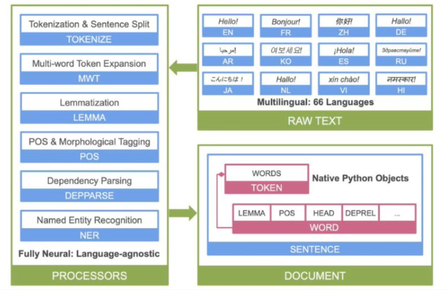
斯坦福 stanza 20.3
Stanford CoreNLP Client
Python 版 ，60 多种语言， NLP 任务
https://github.com/stanfordnlp/stanza

Slide 25




making good progress
Sentiment analysis
still really hard
mostly solved
Best roast chicken in San Francisco!
Question answering (QA)
The waiter ignored us for 20 minutes.
Spam detection
Coreference resolution指代消解
Q. How effective is ibuprofen in reducing fever in patients with acute febrile illness?
✓
Let’s go to Agra!
✗
Carter told Mubarak he shouldn’t run again.
Paraphrase理解
Buy V1AGRA …
Word sense disambiguation (WSD)
XYZ acquired ABC yesterday
Part-of-speech (POS) tagging
I need new batteries for my mouse.
ABC has been taken over by XYZ
ADJ ADJ NOUN VERB ADV
Parsing
Summarization
Colorless green ideas sleep furiously.
The Dow Jones is up
Economy is good
I can see Alcatraz from the window!
The S&P500 jumped
Named entity recognition (NER)
Machine translation (MT)
Housing prices rose
PERSON ORG LOC
第13届上海国际电影节开幕…
Dialog
Where is Citizen Kane playing in SF?
Einstein met with UN officials in Princeton
The 13th Shanghai International Film Festival…
Information extraction (IE)
Castro Theatre at 7:30. Do you want a ticket?
You’re invited to our dinner party, Friday May 27 at 8:30
Party May 27 add

